Slide 1


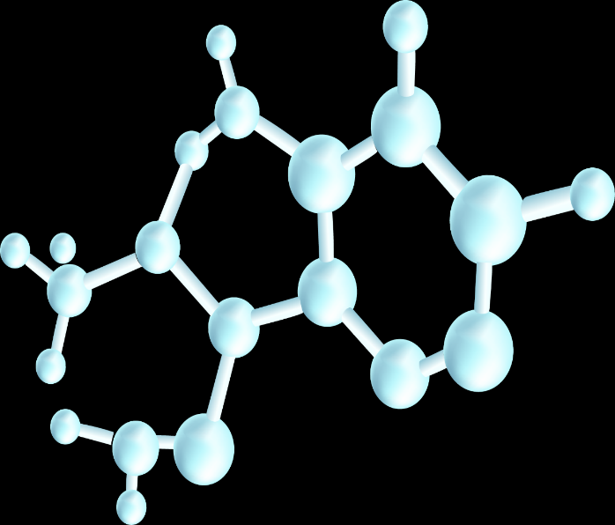
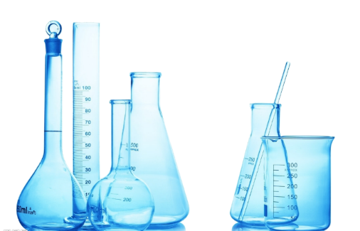
人教版高中化学选择性必修1
第二章第一节：化学反应速率
第3课时：碰撞理论 活化能

Slide 2

引入新课
通过之前的学习，我们知道浓度、温度、催化剂、压强可以影响化学反应速率，那么这是为什么呢？
接下来我们通过活化能和简单碰撞理论对这一问题进行探讨。

Slide 3
有效碰撞理论
1．基元反应和反应历程
自由基
带有单电子的原子或原子团
分两步
2HI → H₂＋2I·
2HI===H₂＋I₂
2I· → I₂
基元反应
反应机理
大多数的化学反应往往经过多个反应步骤才能实现，每一步反应都称为基元反应。
先后进行的基元反应反映了化学反应的反应历程，反应历程又称反应机理。

Slide 4
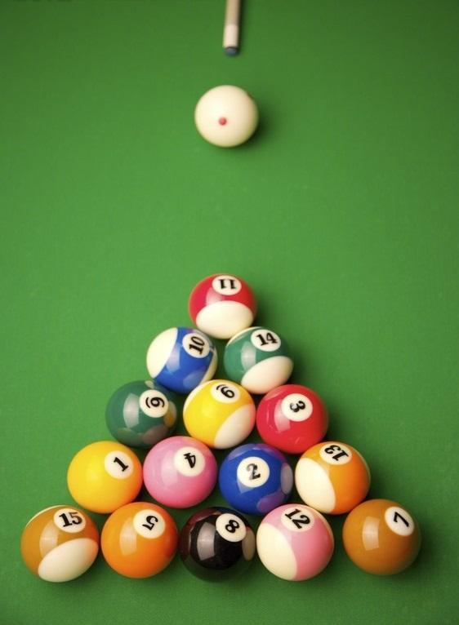


有效碰撞理论
2．基元反应发生的条件
※ 先决条件是反应物的分子必须发生碰撞 。
是什么启动了“基元反应” ？
反应分子的每一次碰撞都能发生化学反应吗？
※ 反应物分子必须具有一定的能量；
※ 碰撞时有合适的取向。
通常情况下，当气体的浓度为1 mol/L时，在每立方厘米、每秒内反应物分子间的碰撞可达到10²⁸次。如果反应物分子间的任何一次碰撞都能发生反应的话，反应只需10⁻⁵ s就可以完成。换言之，任何气体的反应均可以瞬间完成。但实际并非如此。

Slide 5
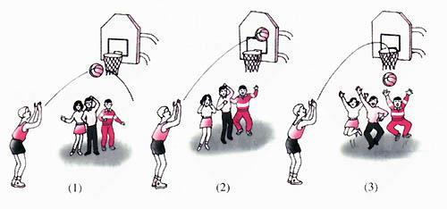
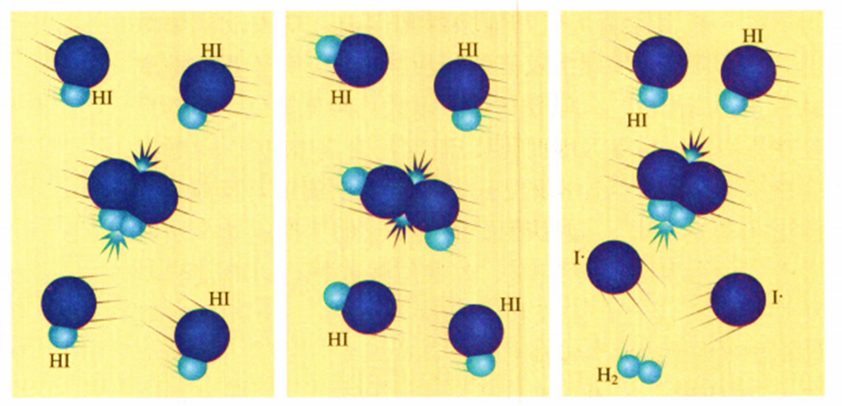
有效碰撞理论
3．有效碰撞
①概念：能够发生化学反应的碰撞
②条件：足够的能量；合适的取向
③与反应速率的关系：
碰撞的频率越高，反应速率越快
力量不够
取向不好
有效碰撞
活化分子
HI分解反应中分子碰撞示意图
碰撞时能量不足
碰撞时取向不合适
有效碰撞

Slide 6

有效碰撞理论
4．活化分子和活化能
①活化分子：能够发生有效碰撞的分子
注意：某化学反应一定条件下，反应物分子中活化分子百分数是一定的
②活化能：活化分子具有的平均能量与反应物分子具有的平均能量之差
思考讨论：
反应物、生成物的能量与活化能有什么关系？
化学反应速率与活化分子、有效碰撞有什么关系？

Slide 7
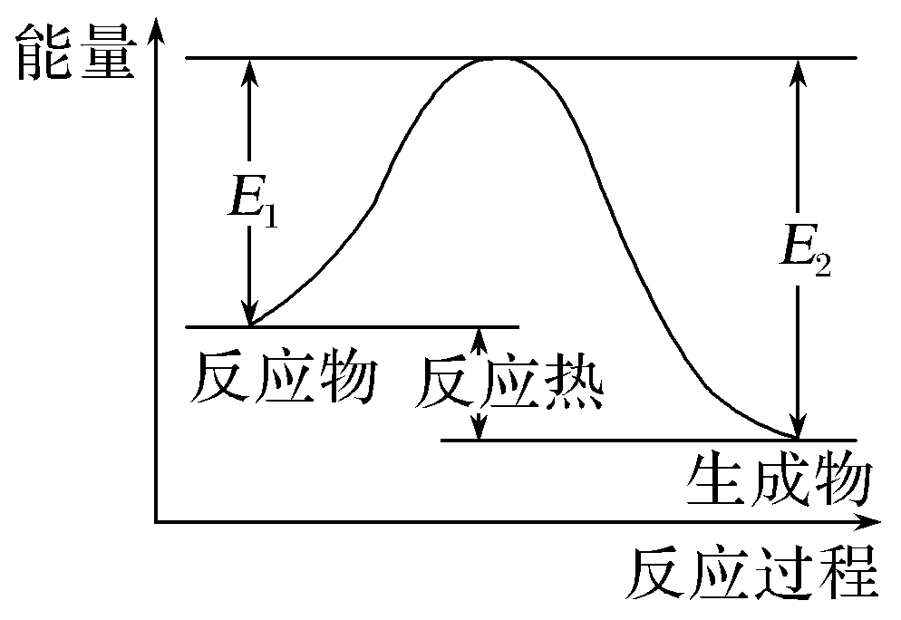
有效碰撞理论
4．活化分子和活化能
(1)反应物、生成物的能量与活化能的关系
E₁：反应的活化能
E₂：活化分子变成生成物分子放出的能量
E₁－E₂：反应热
也可认为逆反应的活化能
特别提示：活化能越小，普通分子就越容易变成活化分子。

Slide 8
有效碰撞理论
4．活化分子和活化能
(2)化学反应历程
普通分子
吸收能量
(活化能)
活化分子
合适取向
有效碰撞
发生反应
(3)化学反应速率与活化分子、有效碰撞的关系
反应物分子中活化分子的百分数越大、单位体积内活化分子数越多，
单位时间内有效碰撞的次数越多，化学反应速率越快。

Slide 9

有效碰撞理论对影响化学反应速率因素的解释
能否用碰撞理论解释：
当其他条件相同时，为什么增大反应物浓度化学反应速率增大，而反之速率减小?
升温会使化学反应速率增大，而降温使速率减小?
探究分析
应结合外界条件改变后，反应物中单位体积内活化分子数目、
单位体积内活化分子百分数及单位时间内有效碰撞的次数来讨论。

Slide 10
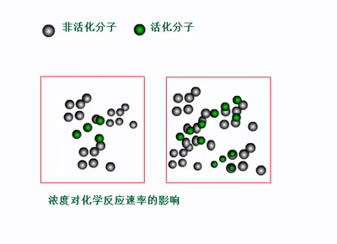
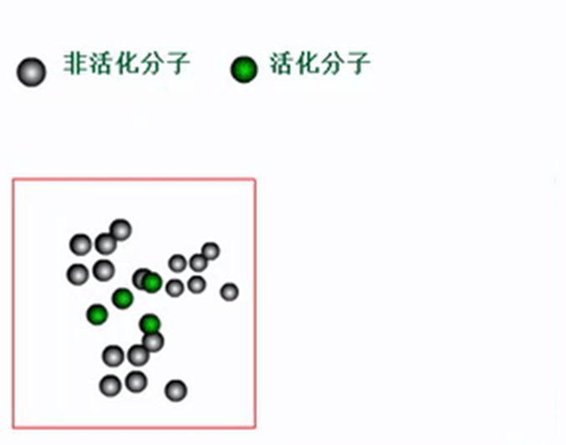
有效碰撞理论对影响化学反应速率因素的解释
1．浓度
(1)规律：其他条件不变时，反应物浓度增大，反应速率增大；反之则速率减小。
(2)解释：
某化学反应，一定条件，反应物分子中活化分子的百分数是一定的，而单位体积内活化分子的数目与反应物分子的总数成正比，即与反应物的浓度成正比。

Slide 11

有效碰撞理论对影响化学反应速率因素的解释
1．浓度
(1)规律：其他条件不变时，反应物浓度增大，反应速率增大；反之则速率减小。
(2)解释：
单位体积内活化分子数增多
单位时间内有效碰撞次数增多
增大
浓度
反应速率增大
同理，可以解释反应物浓度降低会使化学反应速率减小。
思考：反应物分子中活化分子百分数变了吗？

Slide 12
有效碰撞理论对影响化学反应速率因素的解释
2．压强（有气体参加，压强变化仅由容器容积变化引起的反应）
(1)规律：其他条件不变时，压强增大，反应速率增大；反之则速率减小。
(2)解释：
单位体积内活化分子数增多
单位时间内有效碰撞次数增多
压强增大
气体体积
缩小
浓度
增大
反应速率增大
即压强对化学反应速率的影响，可转化成浓度对化学反应速率的影响。

Slide 13
有效碰撞理论对影响化学反应速率因素的解释
3．温度
(1)规律：其他条件不变时，升温，反应速率增大；反之则速率减小。
(2)解释：
反应物分子能量增加
活化分子百分数增多
单位时间内有效碰撞次数增多
升高温度
反应速率增大
同理，可以解释降低温度会使化学反应速率减小。

Slide 14
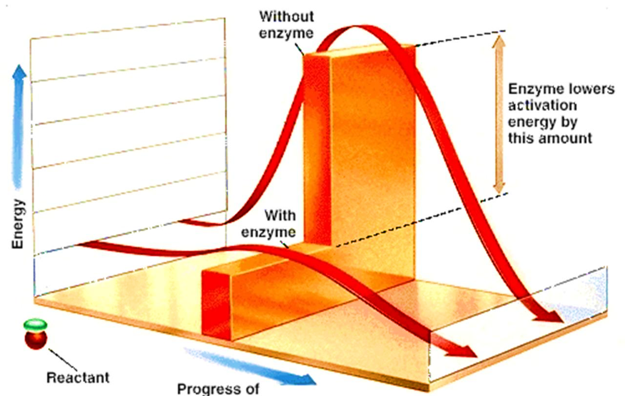
有效碰撞理论对影响化学反应速率因素的解释
4．催化剂
(1)规律：其他条件不变，催化剂可以加快化学反应速率。(通常指正催化剂)
(2)解释：
改变了反应历程，降低了活化能
活化分子百分数增多
单位时间内有效碰撞次数增多
催化剂
反应速率增大

Slide 15
课堂小结
一、有效碰撞理论
二、有效碰撞理论对影响化学反应速率因素的解释
增大反应物浓度
升高温度
吸收能量
单位体积内分子总数增多，百分数不变，活化分子数增多
单位时间内、单位体积内有效碰撞次数增多
单位体积内分子总数不变，活化分子百分数增多，活化分子数增多
降低活化能
增大气体压强
增大化学反应速率
加入催化剂

